Slide 1
Звіт класного керівника 8 – А класу з виховної роботи за 2019 – 2020 н.р. Гаврилів Ірини Степанівни

Slide 2
У 8-А класі навчається 22 учні. З них 11 хлопчиків та 11 дівчаток. Одна дитина, Гриньків Владислав, навчається індивідуально.

Slide 3
Проблемне питання класного керівника:
Виховання культури поведінки і власних моральних якостей на прикладах видатних особистостей українського народу; ознайомлення із звичаями і традиціями українців, формування національно свідомого громадянина.

Slide 4
Завдання класного керівника:
-виховання в учнів культури поведінки та формування високих моральних якостей;
-організація суспільно корисної праці;
- виховання в учнів політичної свідомості,
-розвиток суспільної активності, формування основ громадянського світогляду;
- профілактика травматизму та ДТП;
- сприяння розвитку самоврядування;
-проведення заходів, які передбачають зміцнення здоров’я учнів;
-організація допомоги учням( навчальної, моральної, матеріальної).

Slide 5
Форми організації виховної діяльності:
Години спілкування, акції милосердя, екскурсії, зустрічі із відомими письменниками Прикарпаття, організація заходів, присвячених Дню української писемності і мови, а також Дню народження Тараса Шевченка.

Slide 6
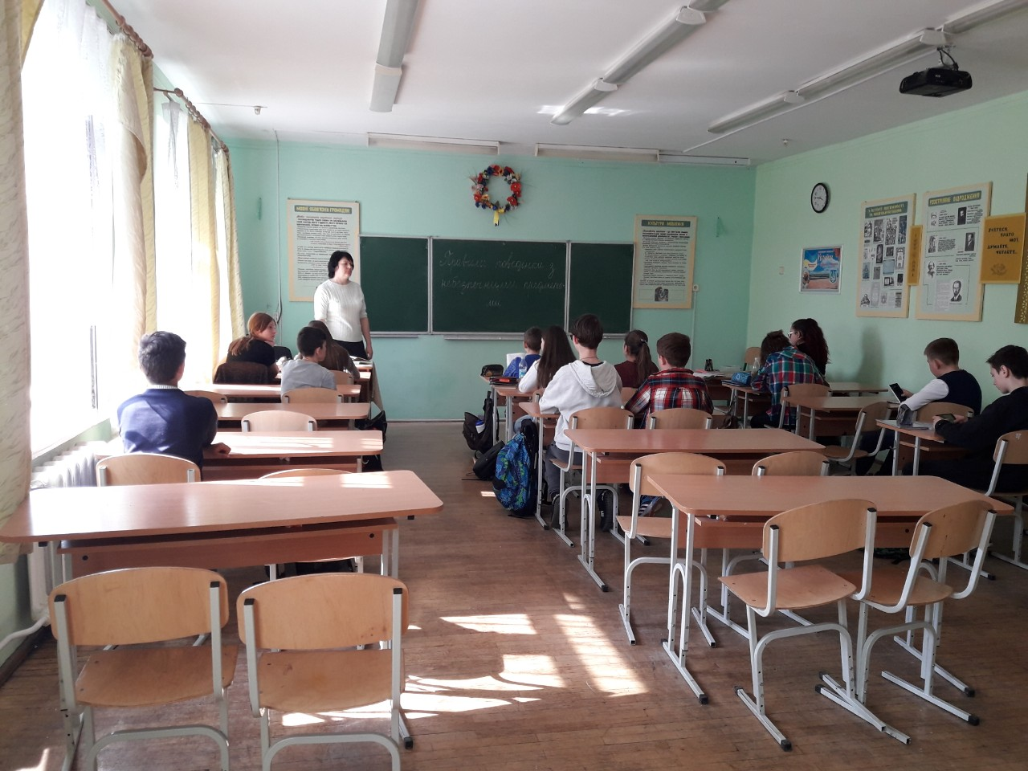
Лідери класу:
Цюцяк Соломія , Делянський Микола ,
Стецько Ірина, Римик Ольга, Негрич Галина, Чорнокниш Даниїл.
Виховна робота здійснюється з опорою на лідерів , які можуть повести клас, організувати продуктивну роботу, залучити до активного життя в класі всіх учнів.

Slide 7
Індивідуальна робота з активом класу:
1.Активне залучення класу до шкільних і позашкільних заходів.
2. Допомога учнів у педагогічній і громадській роботі класного керівника.
3.Контроль за поведінкою, зовнішнім виглядом школярів.
4.Взаємодопомога між однокласниками при хворобі та відсутності учнів під час уроків.

Slide 8
У класі були проведенні тематичні виховні години до Дня писемності «Мови рідної голос», Дня народження Тараса Шевченка , «Україна – наш спільний дім», «Уся правда про Чорнобиль», «Небезпека булінгу», тематичні тижні .

Slide 9
Форми роботи з батьками :
1.Батьківські лекторії , збори.
2.Індивідуальні бесіди з батьками ,консультації.
3. Відвідування сімей учнів.
4.Родинне свято.
5. Круглий стіл, обмін досвідом виховання в сім'ї
6.Анкетування, тестування.
7 Залучення батьків до роботи класу.

Slide 10
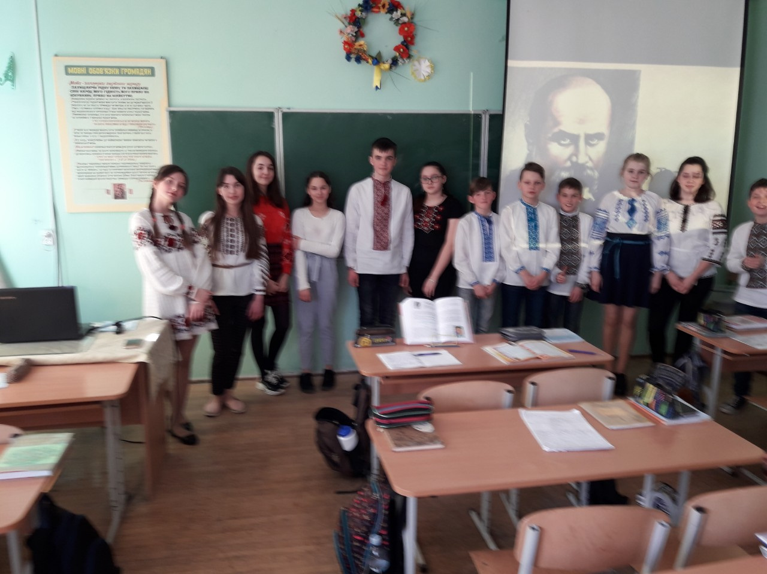
Різноманіття видів роботи з учнями

Slide 11
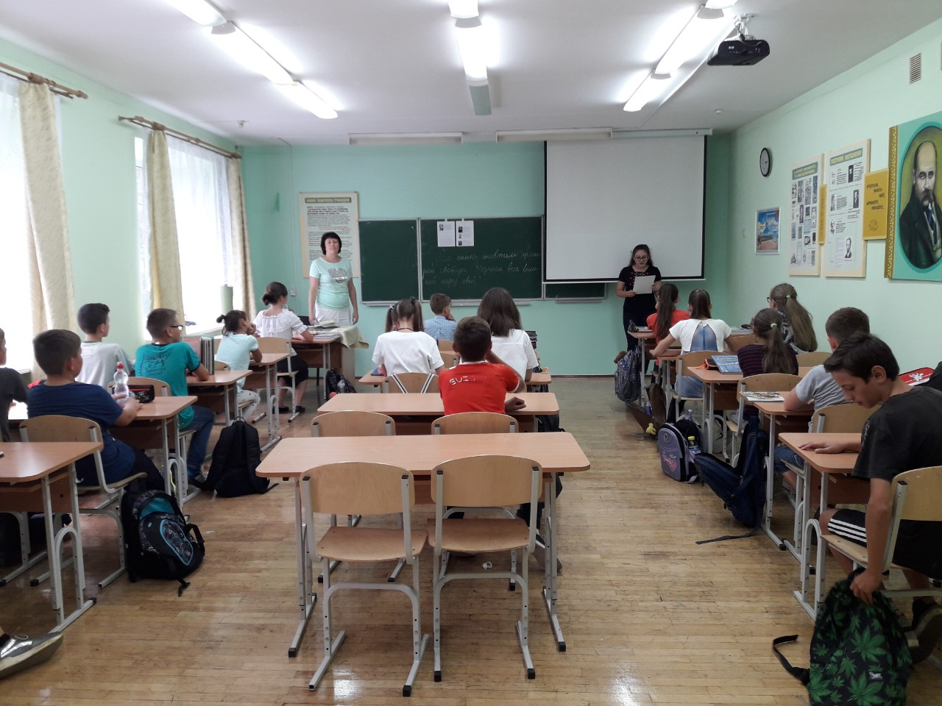
Виховні заходи

Slide 12
Шевченківські читання

Slide 13
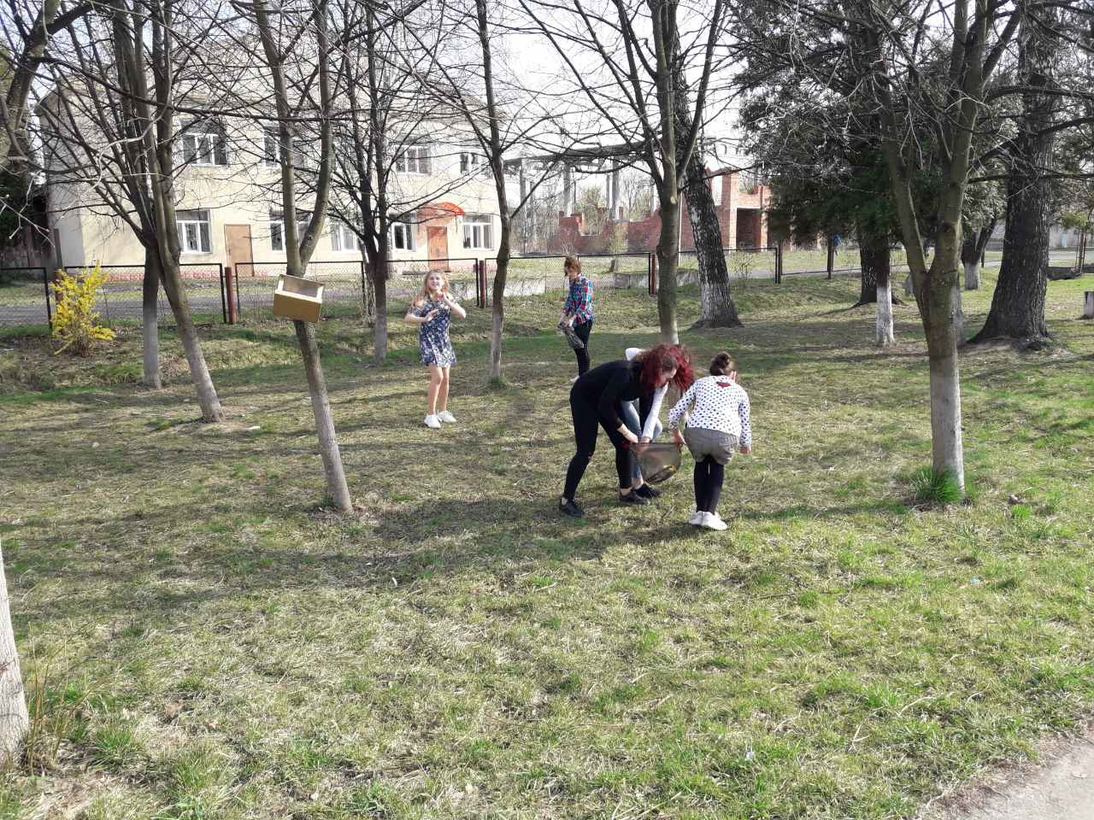
Дбаємо про чистоту нашої школи

Slide 14
Свято першого дзоника

Slide 15
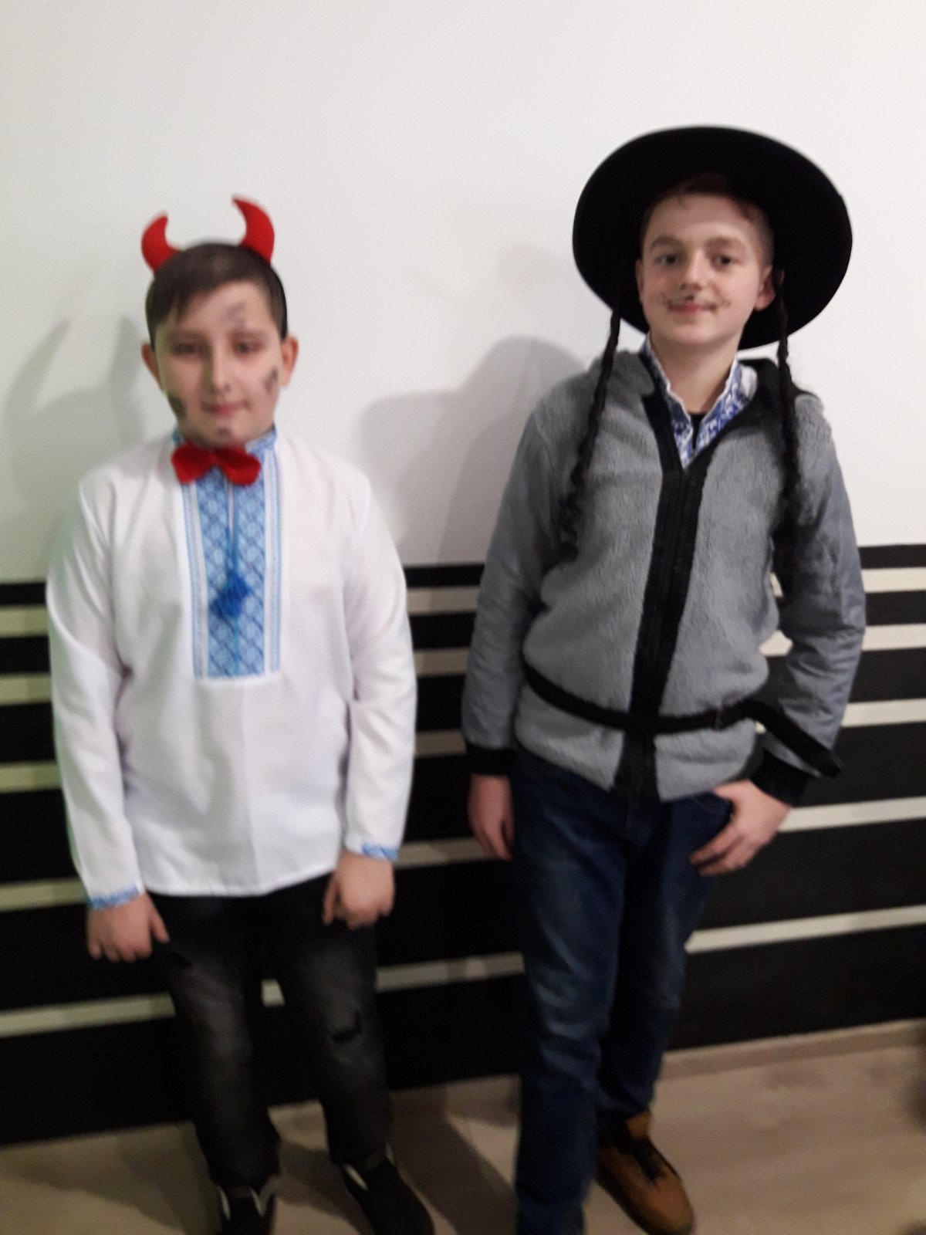
Різдвяний вертеп

Slide 16
Екскурсія містом

Slide 17
Як показує життя, робота з розвитку класного колективу, спрямована в позитивне русло:
налагоджена організованість, порядок і єднання учнів та класного керівника;
спостерігається стійкість міжособистісних відносин, сприятливий мікроклімат.
Однак, класному колективу є ще багато над чим працювати у напрямку формування зрілої особистості, справжнього патріота своєї Батьківщини.

